Slide 1
Die Walsersprache
Erstellt durch:
Volmar Schmid, Furkastrasse 26, 3900 Brig +4127 923 93 35; volmar.schmid@bluewin.ch

Slide 2

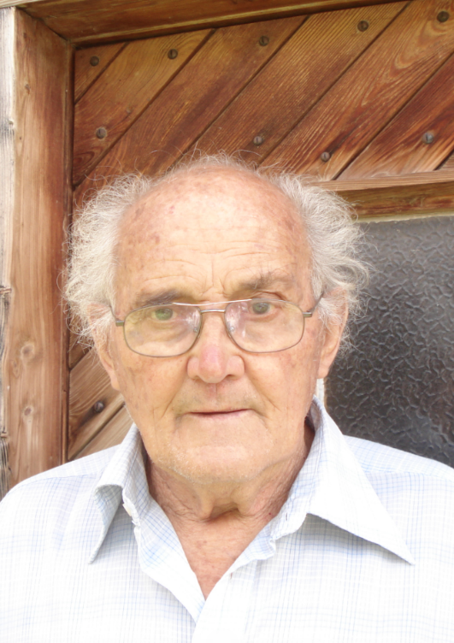
D Schüaleri
Schi sitzt uf am Schtüali
Und rutscht hin und här.
Dia verdaalischa Rächniga
Sind ira z schwäär.
Da knaaget sch am Finger
Säb nützt schi au nüt.
"Das gäid au an Lengi
Bis zur Pausa hüt!"
Jetz macht ar d Sunna
Arschröckeli häiss,
Aber lang nit so vill
Aswia ds Äimaaläis.

Slide 3
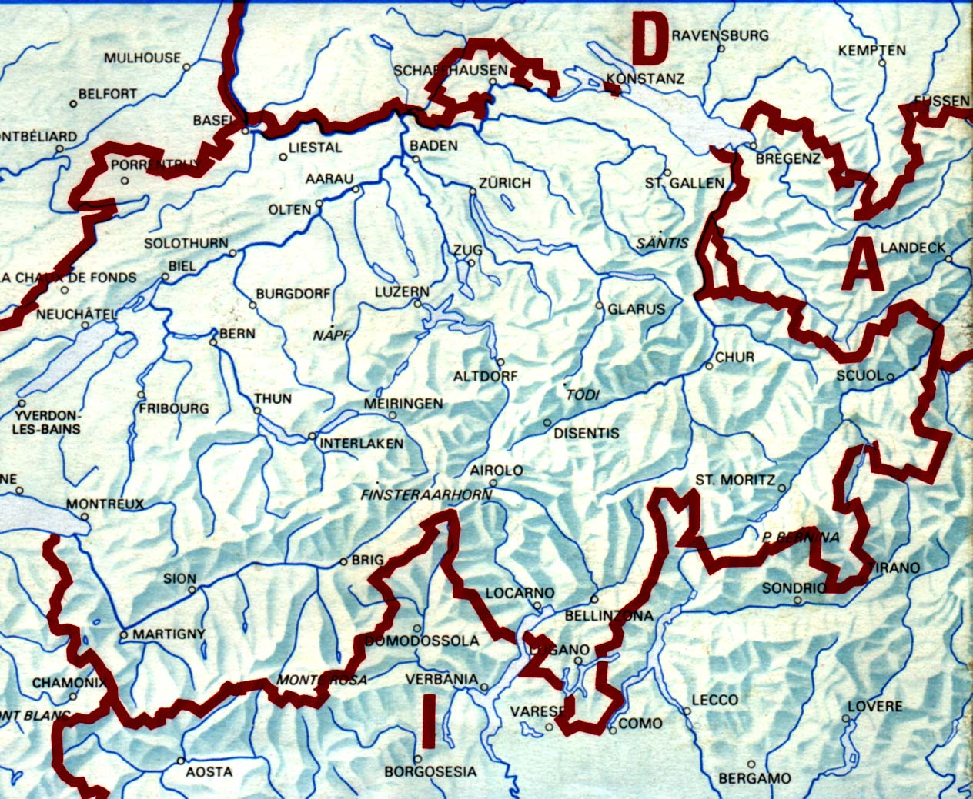
Wie entstand das Walserdeutsche?
bis ca. 700
Infiltration
bis ca. 1000
Notes:
Alemannen: um 400 seit dem 2. Jh zusammengewürfelter Stamm
496/97 wird ihre Ausdehnung nach Norden durch die Franken gestoppt (Niederlage bei Zülpich)
Allmähliches Ausdehnen nach Süden (Flüchtlinge) Quelle: Geschichte der Schweiz und der Schweizer

Slide 4
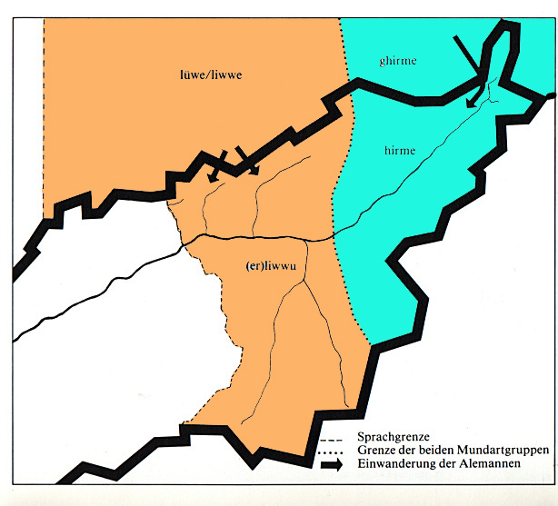
Der Stauraum im Oberwallis
Stauzone
Notes:
Quelle: Walliser Geschichte, Fibicher
Zwei Schübe: langsame Einwanderung auf der Suche nach freiem Siedlungsraum aus dem westlichen Berner Oberland „liwwu“ aus dem Haslital „hirme“
Mittwoch in der Zeitung eine neu entstandene Diskussion über eine zeitliche Staffelung der zwei Siedlungsströme (Gsponer, Silke La Rosee, Ivar Werlen)
Klick
Zwischen Brig und Visp beim Aufeinandertreffen dieser beiden Gruppen entstand dann ein sogenannter Stauraum in dem sich die beiden Idiome teiweilse vermischten, aber nicht in der Grundeinteilung von „ee“ und „ää“
Gamsermauer als markanteste Sprachgrenze, aber auch eine Art Kulturgrenze, zwischen Fleckvieh im Westen und Braunvieh im Osten > Tschägge gäbent Chees und di Brüünu gänt Chääs!

Slide 5
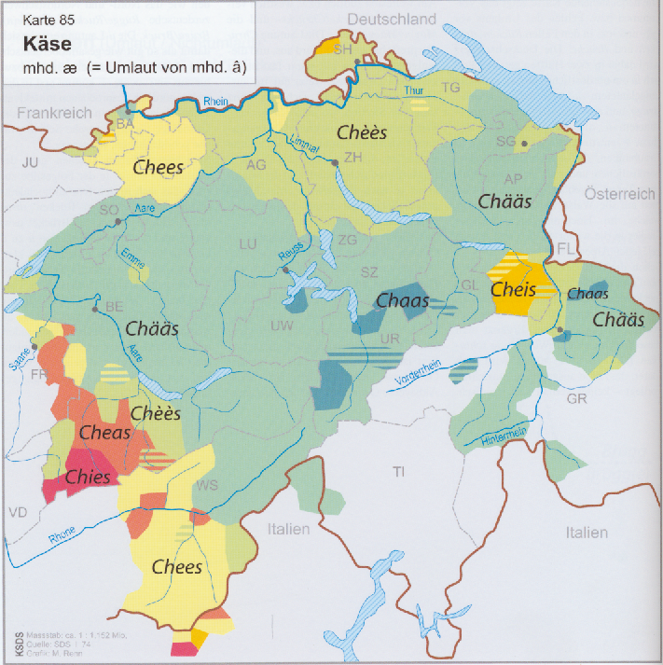
Notes:
Quelle: Kleiner Sprachatlas der deutschen Schweiz

Slide 6
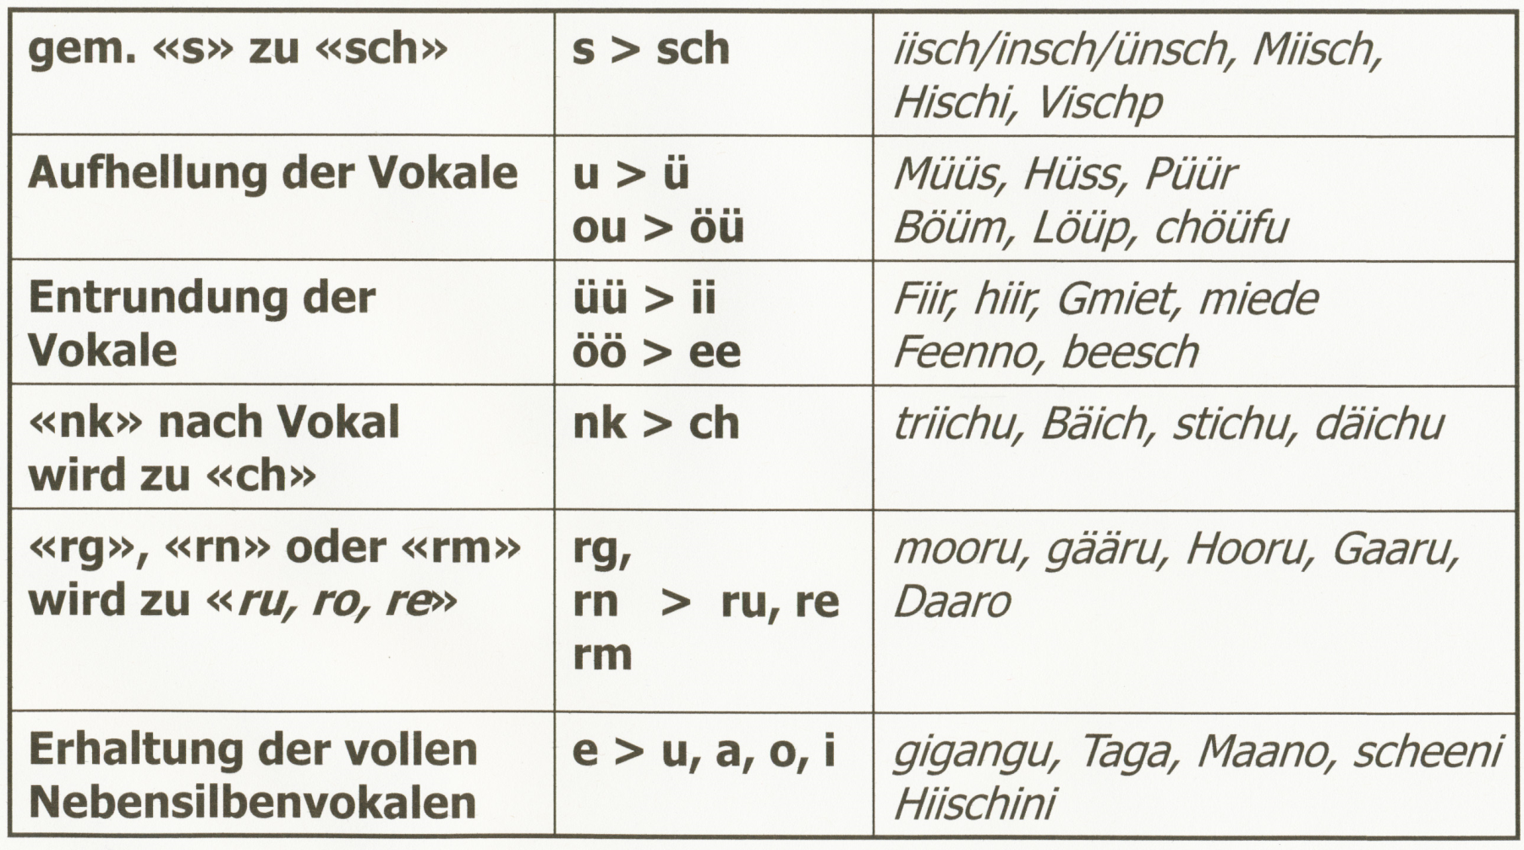
Lautliche Merkmale

Slide 7
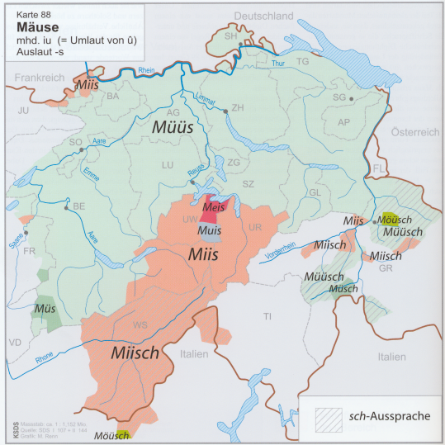
Notes:
Quelle: Kleiner Sprachatlas der deutschen Schweiz
Auf dieser Folie erkennen wir zwei wesentliche Merkmale
S > sch Müüs > Miisch (ich wiederhole, es ist das einzige Merkmal, das wirklich alle Walser haben)
Und
Die Entrundung ü > i, Müüs > Miisch, die aber nicht alle Walser mitgemacht haben

Slide 8
Die Dialektgrenzen im Oberwallis
«ee» / «ää»: Cheess / Chääs Braunvieh / Fleckvieh
insch
«ä» / «e»: kchännu / pchennu
iisch
du
düü
ää
ee
e
«du» / «düü»
ä
«iisch» / «insch»
Notes:
Die wichtigste Sprachgrenze, das „lange e“Chees, Chääs, wobei auch diese e in den einzelnen Blöcken nicht einheitlich gesprochen wird von Chees zu Chiess oder Chääs zu Chiääs
Klick
ä/e in kurzen Silben
Klick
Du/düü
Klick
Iisch/insch, bei den Walsern ohne Entrundung „ünsch“

Slide 9
(Eigenheiten)
1. X‘ (Milch)
2. l>u (Beuwaud)
1
3. ü>ui (dui, Muis)
2
7
6
insch
4. l,m,n (Chelu, Hamer)
9
5. a‘‘ (Zermààt)
8
iisch
du
6. u (gigangu)
düü
ää
ee
3
e
7. ən (loiffn, Leetschn)
4
ä
8. ñ (Turtmã)
5
9. a‘,w>b (Löübina)
Notes:
Gehe hier nicht speziell auf auf die Eigenheiten ein, aber noch bis vor Kurzem konnten man die einzelnen Ortschaften unterscheiden, diese Dialekteigenheiten nivellieren sich heute immer mehr.

Slide 10
Grammatikalische Merkmale
Pluralendung | - ini | Frowwini, Mannjini, Hämmlini
Diminuitivendung | -ji | Meitji, Mooji, Bäichji
Vorangestellter Genitiv |  | ds Vattersch Hüet, ds Müetersch Trukkilti
Versächlichung |  | ds Schmidji, ds Räkti, ds Leetschi, as Bärni
Dreiförmiger Plural bei Normalverben | Wallis: wier mache, ier machet, schii machent Westl. Mittelland: mier mache, dier mached/-i, si mached/-id Östl. Mittelland: miir mached/-id, dier mached/-id, si mached/-id
Notes:
Keines dieser Element kommt nur im Walliserdeutschen vor, aber so gehäuft machen sie im Wallis das Waliserdeutsche aus!

Slide 11
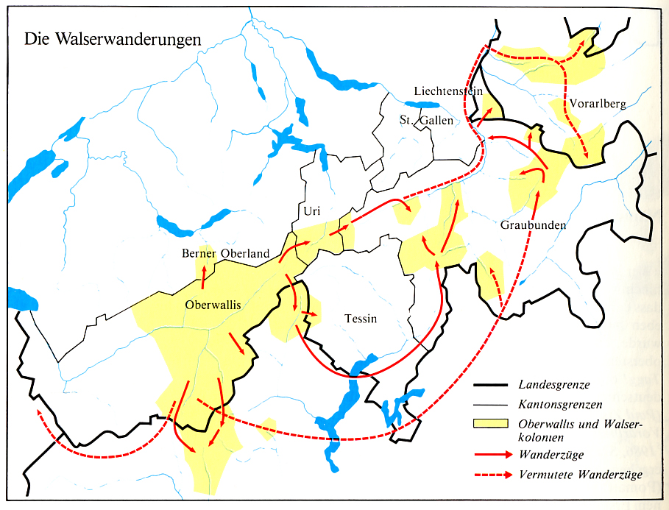
Die Walserwanderung
Notes:
Quelle: Walliser Geschichte, Fibicher
Die oben genannten sprachlichen Eigenschaften haben nun die Walser ab dem 13. Jh in die verschiedenen Walsergebiete mitgenommen und dort – sehr oft im romanischen Umfeld (Italienisch in Oberitalien und Rätoromanisch in Graubünden) behalten. Zum Teil haben sie einige sprachliche Merkmale, wie z.B. beim Kleinen Walsertal gegenüber dem Allgäu auch im deutschsprachigen Umfeld behalten.
Über die verschiedenen Gründen dieser Wanderungen wurde in letzter Zeit viel diskutiert, aber auf die möchte ich in diesem Rahmen nicht eingehen.
Wichtig in diesem Zusammenhang ist die Erkenntnis, dass die östlichen Oberwalliser, also die Chääsleute die ihnen benachbarte Gebiete besiedelt haben und die westlichen, also die Cheeleute zunächst die Gebiete im Süden und die entfernteren im Raum Vorarlberg. Wie das zustatten gekommen ist kann zum Teil mit den verschiedenen Auswanderungstheorien begründet werden.

Slide 12
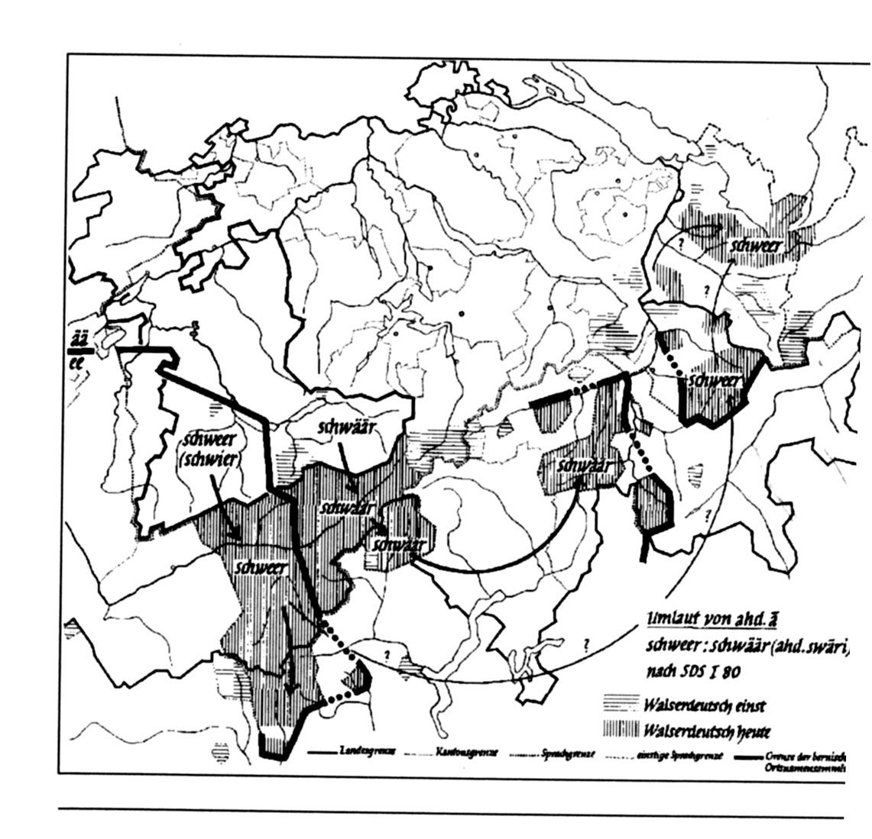
Notes:
Quelle: Paul Zinsli: Walser Volkstum
Schon Paul Zinsli, der ja das Walsertum von der Sprache aus erforscht hat hat diese Walserische Zweiteilung zwischen Chees und Chääs erkannt.

Slide 13
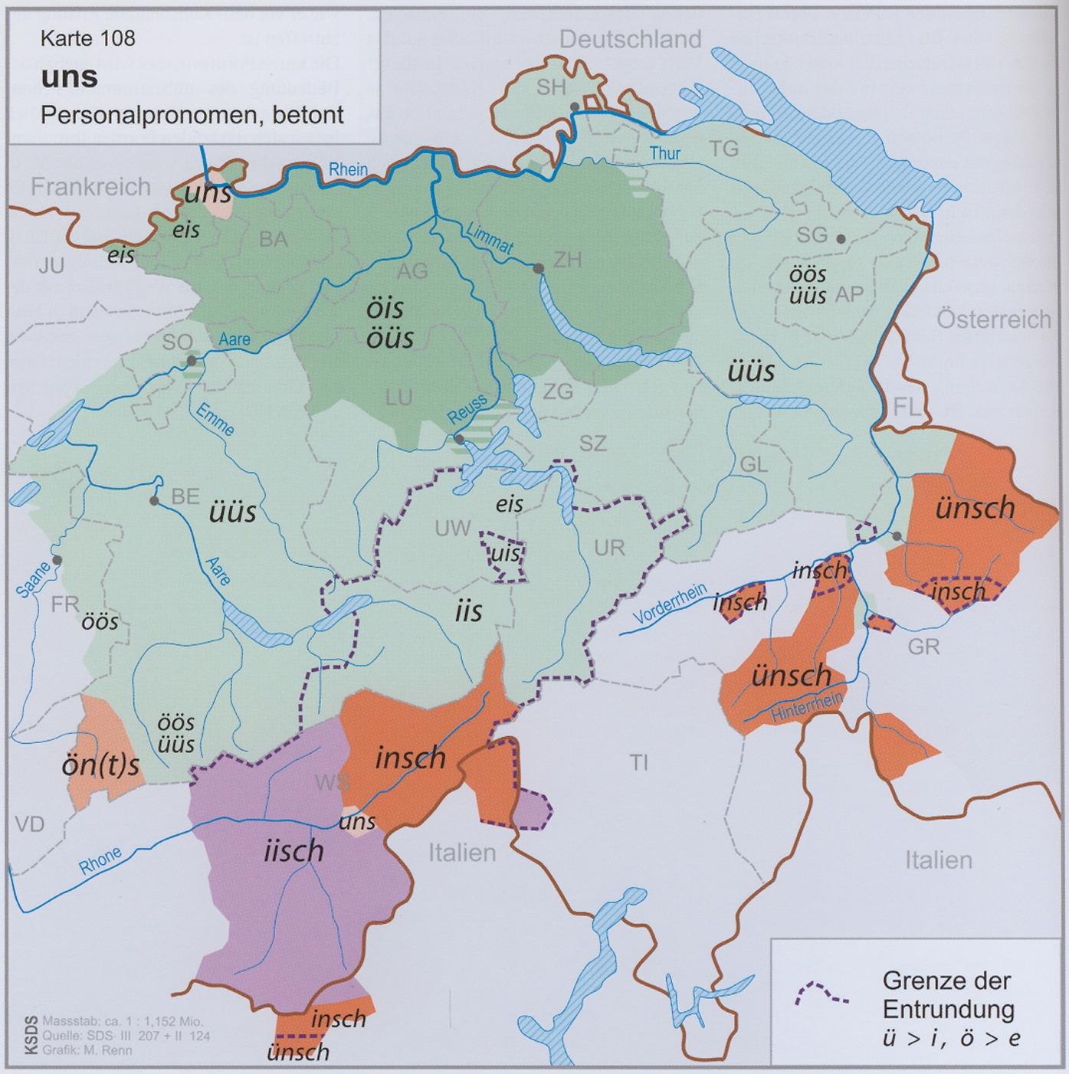
Notes:
Quelle: Kleiner Sprachatlas der deutschen Schweiz
Hier sehen sie nochmals das gemanische „s“, das sich im ganzen Walsergebiet verbreitet hat
Die Entrundung wurde wie schon oben erwähnt nicht überall mitgemacht

Slide 14
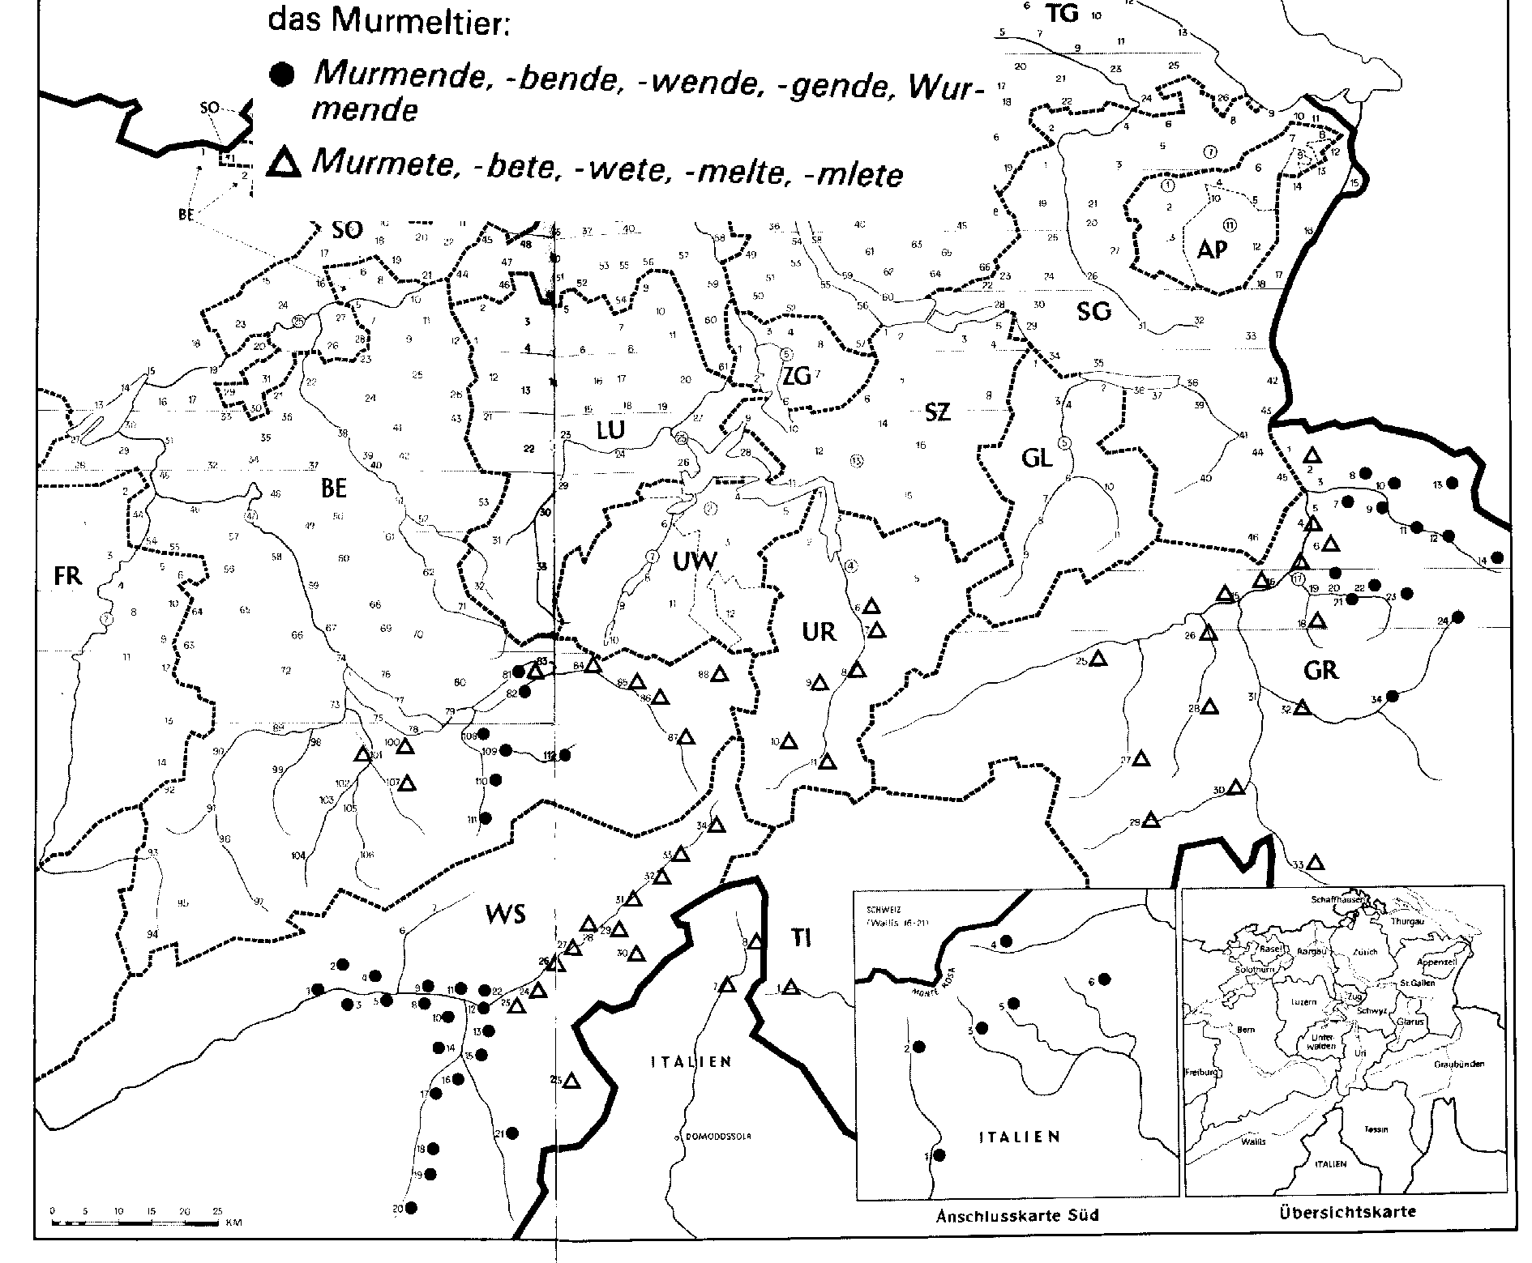
Eigenwörter
Murmeltier
Notes:
Die Zweiteilung zeigt sich auch bei sogenannten Eigenwörter, das sind Wörter, die so fast nur im Walliserdeutschen vorkommen;
Hier bei Murmeltier: Murmunda, Murmete Dreiecke und Kreise zeigt diese Zweiteilung
Klick

Slide 15
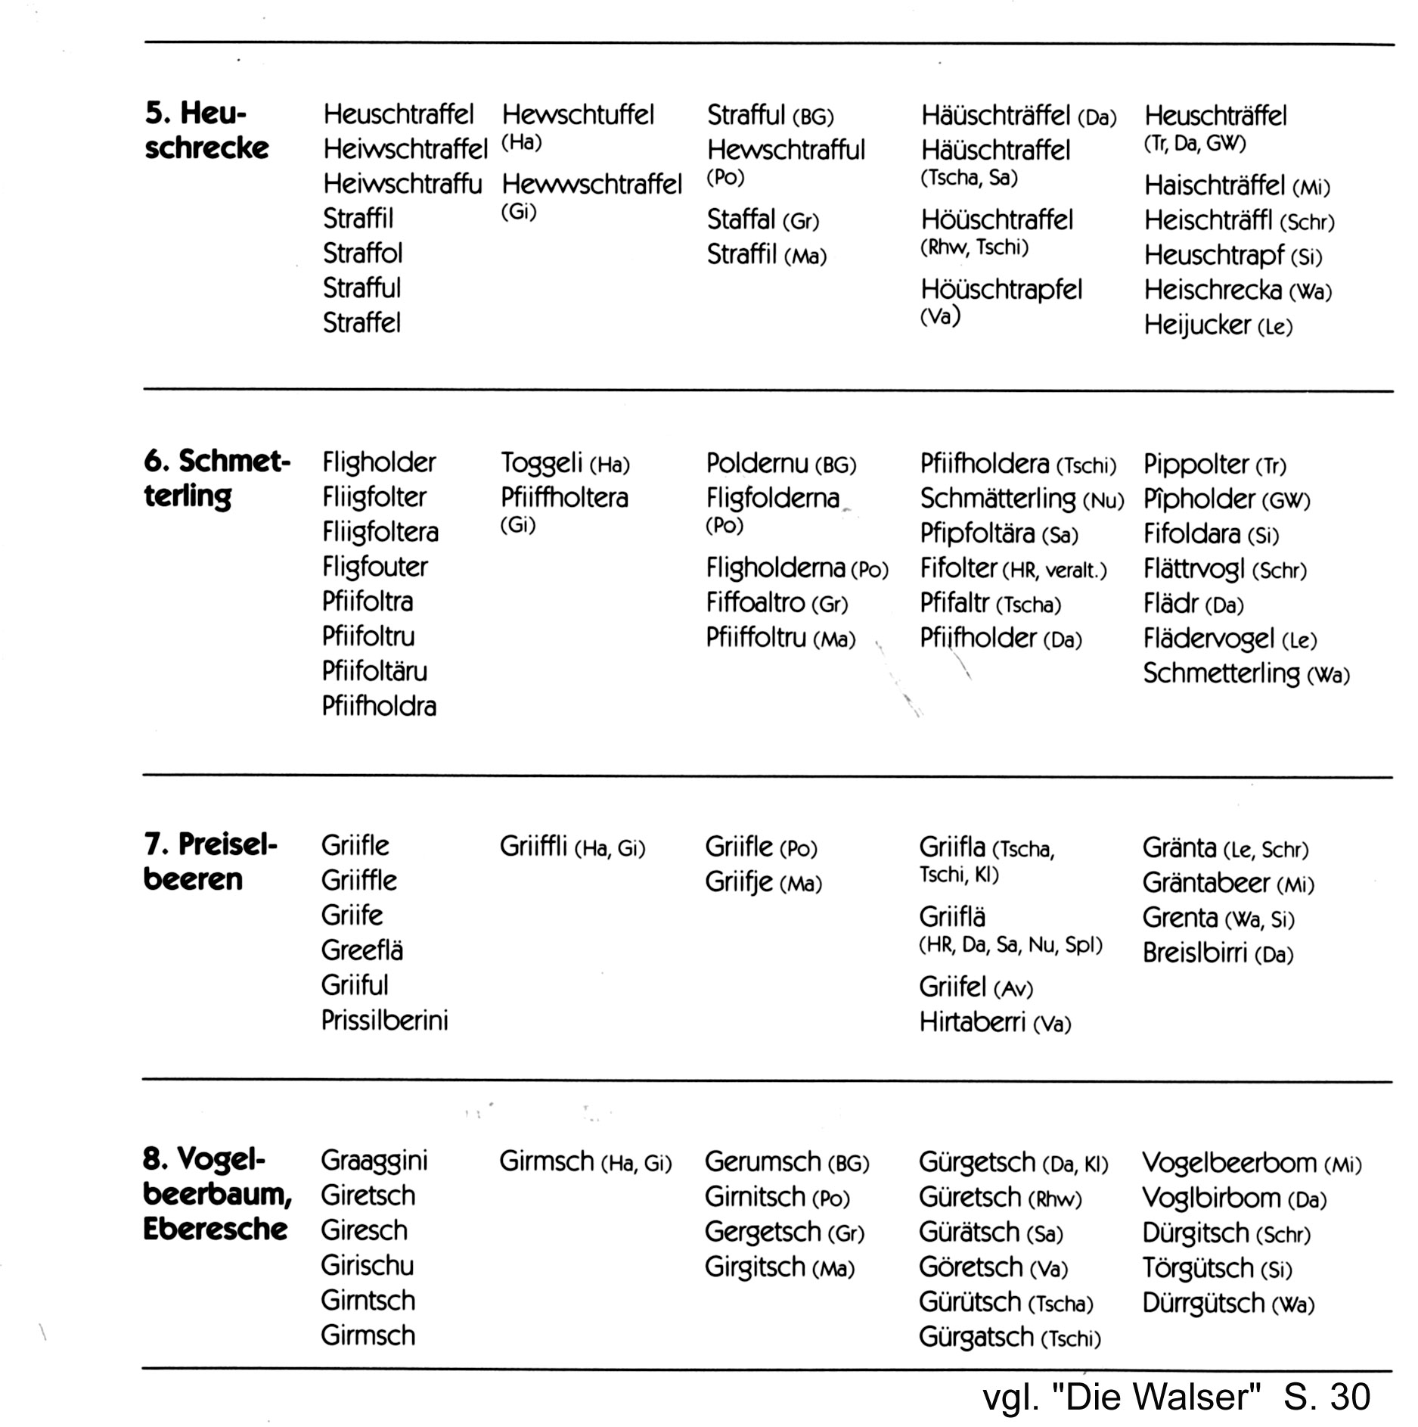
Gemeinsame Eigenwörter
Eigenwörter
Notes:
Quelle: Die Walser, das Heft kann draussen gekauft werden

Slide 16
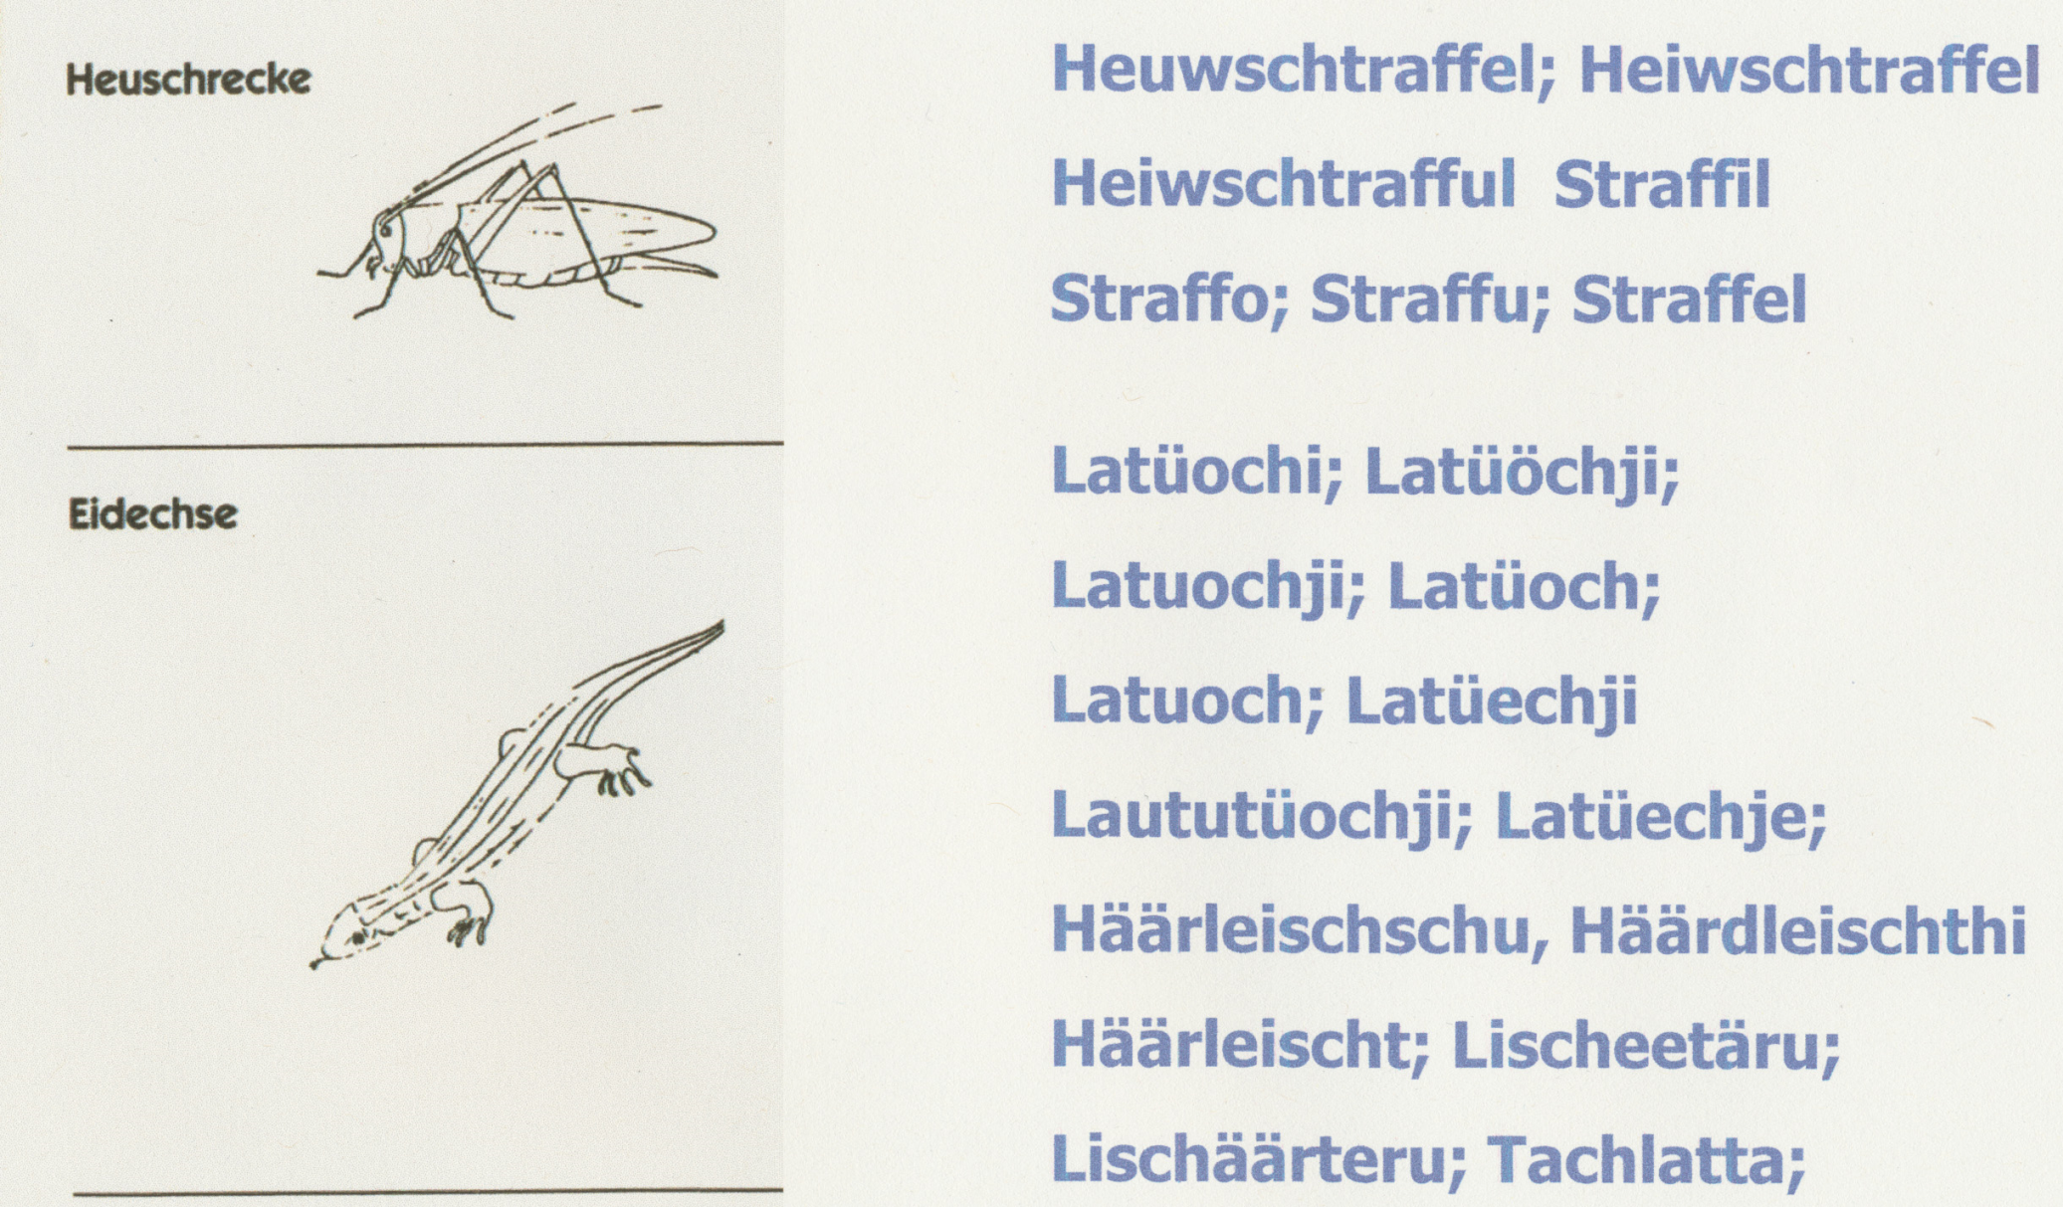

Slide 17
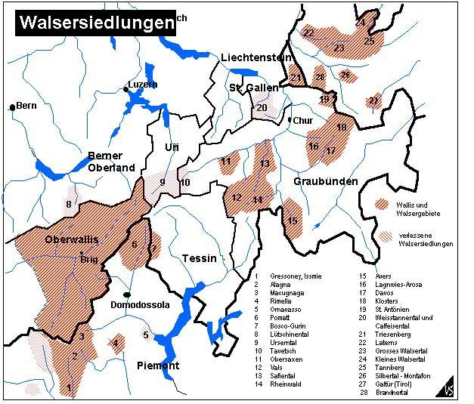
Verbreitung
Notes:
Auf die einzelnen Walsergebiete kurz eingehen
Südwalser, das Walserdeutsche ist am Sterben, zeigt aber wie bei sterbenden Bäumen eine hohe Produktivität (z.B. anna-maria Bacher,)

Slide 18
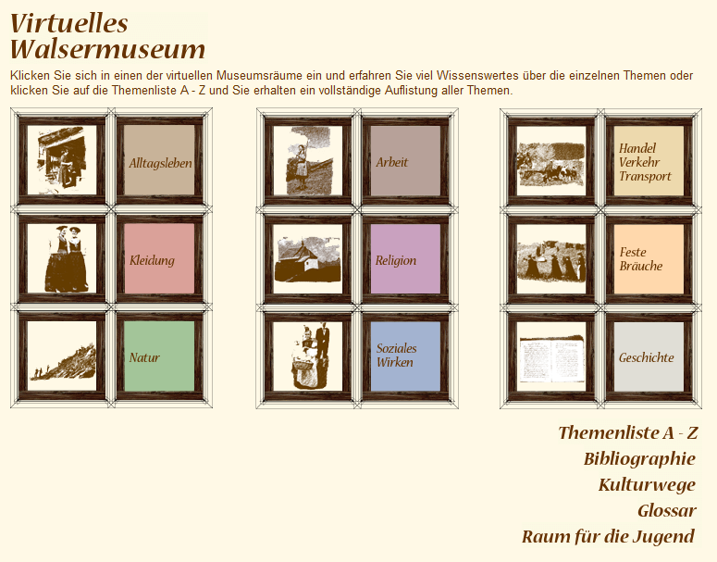
Weitere Informationen
walsermuseum.ch
Notes:
Über Bücher und unseren Stand aufmerksam machen
Dann Klick
Museum vorstellen

